Slide 1
¿Qué es el bullying?

Slide 2
bullying =
maltrato frecuente
y adrede de un compañero hacia otro

Slide 5
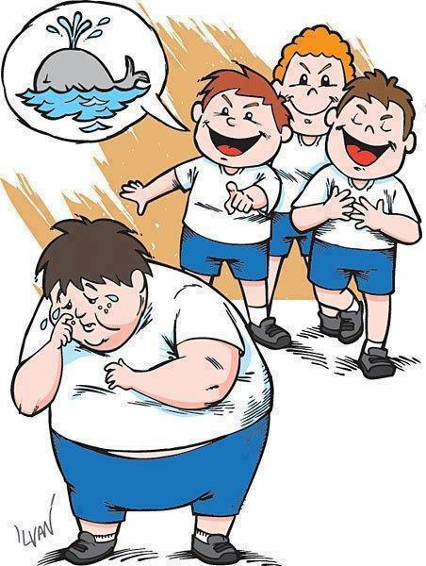
Reírse
de otros, poner motes

Slide 6
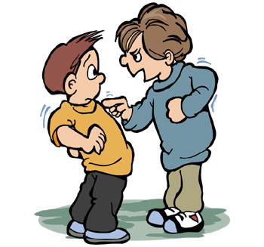
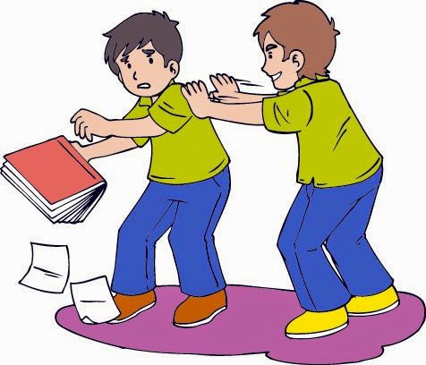
Amenazar, empujar, dar patadas…

Slide 7
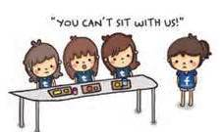
Dejar de lado, ignorar a otros
“No puedes sentarte con nosotras!!”

Slide 8
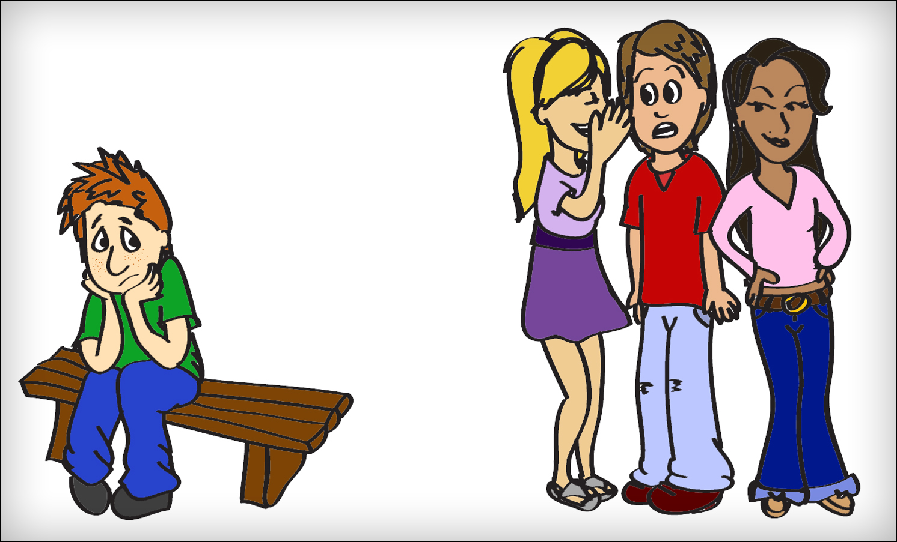
Hablar mal de
otro niño
a sus espaldas

Slide 10
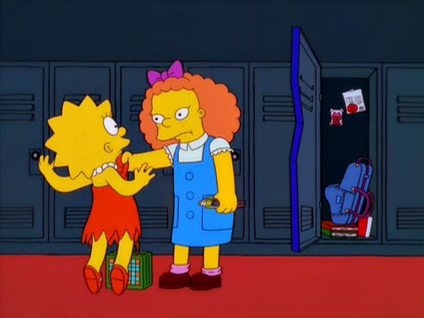
víctima
acosador

Slide 11
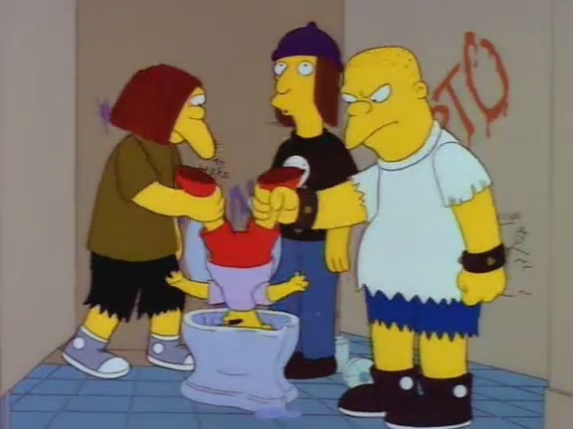
ayudante del acosador
espectador
víctima
acosador

Slide 12
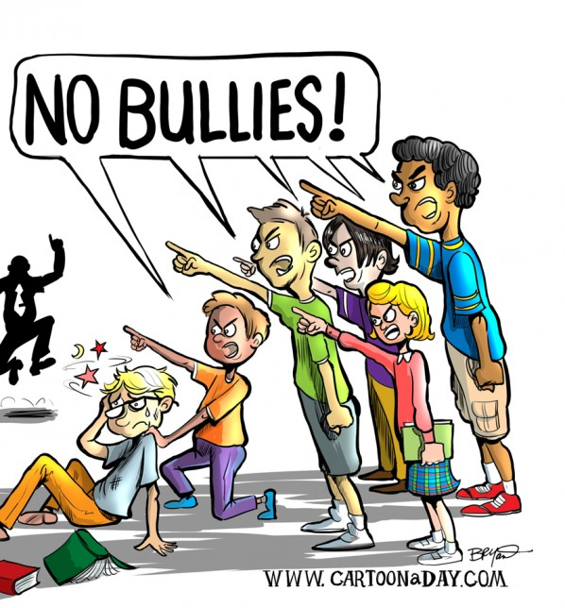
víctima
defensores

Slide 13
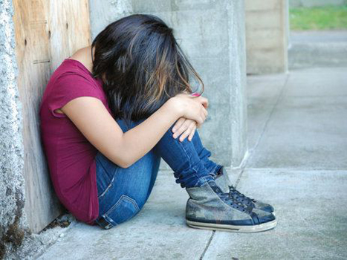
Qué sientes?
Tristeza
Rabia
Miedo
No quiero ir al colegio
No me interesa aprender

Slide 14
NO VEO
NO OIGO
NO HABLO
Lo que NO tenemos que HACER

Slide 16
